Slide 1

국제개발협력과 국제사회복지
장영신
한국사회복지협의회 정책연구실 실장

Slide 2
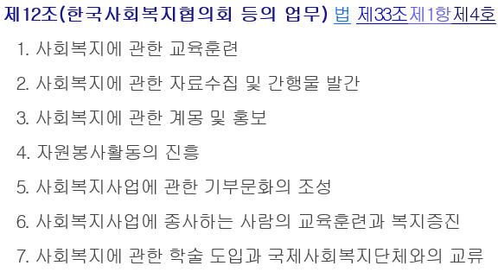
한국사회복지협의회
사회복지사업법
사회복지사업법 시행령

Slide 3
한국사회복지협의회
국제교류 및 협력활동 추진
한국사회복지협의회는 국제사회복지협의회(ICSW) 회원국으로 1959년부터 세계사회복지대회 참가 및 각종 세미나, 국제회의를 통해 세계 선진복지국가들과 국제교류 추진
ICSW 회장국으로서 학술대회 개최를 통해 사회복지 이슈에 대한 의견교환 및 토론 진행
연 1회 한국, 일본, 대만 민간사회복지기관 대표자회의에 참가하여 한국∙일본∙대만의 공통주제에 대한 각국 대표의 발표, 사회복지 이슈에 대한 의견교환 및 토론 사회복지시설 및 기관방문 등 3국 사회복지 발전에 도움이 되도록 긴밀한 사업체계 유지

Slide 4
글로벌 파트너십 강화
국내외 유관기관과 협력하여 국제포럼 실행을 통한 글로벌 리더십 발휘
(1차) 디지털 대전환 시대와 포용적 복지 구현
(2차) 사회적 포용과 복지를 위한 ICT의 역할
(3차) 빈곤과 식량문제: 아프리카 사회복지정책과
사회안전망 구축을 위한 전략
(4차) 포스트 코로나 시대의 사회안전망
송출 유튜브 영상 조회수7,019회
포럼의 지속적인 활용을 위해 발표 내용을 정리한 영문도서 발간: 해외 유명 출판사(Routledge)에서 발간하여 113개국 배포

Slide 5


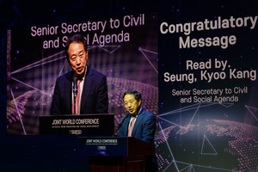
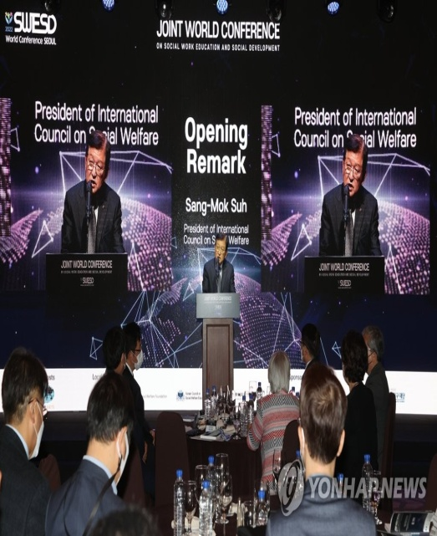
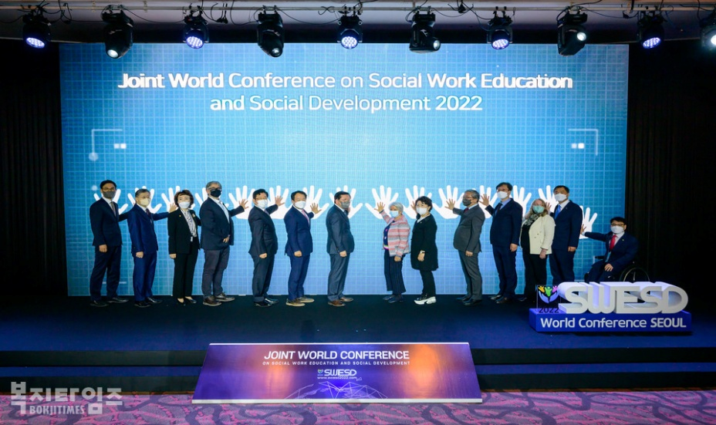
세계사회복지대회 2016∙2022

Slide 6
한국형 복지모델
한국형 복지모델 개발과 수출
소프트웨어 중심의 복지모델 지식전수사업으로써 중국 길림성과 산동성 지역, 베트남의 호치민시를 대상으로 진행
중국 길림성과 산동성 지역은 노인복지관 모델을 중심으로, 베트남 호치민시 지역은 종합사회복지관 모델을 중심으로 진행
추 진 실 적
지 역 | 2011년 | 2012년 | 2013년 | 2014년 | 2015년 | 2016년
중국 길림성 | 1회 | 1회 | 3회 | 2회 | 3회 | 1회
중국 산동성 | - | - | 1회 | 4회 | 4회 | 1회
베트남 호치민시 | - | - | 1회 | 1회 | 3회 | -

Slide 7

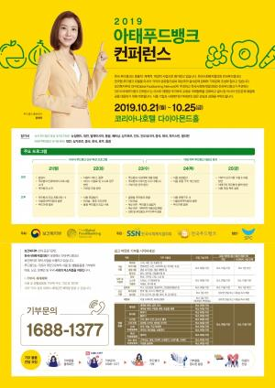
푸드뱅크 컨퍼런스
아시아∙태평양 지역, “한국형 푸드뱅크 모형”
컨퍼런스에서는 한국형 푸드뱅크 모델 공유에서부터 구체적인 제도 마련 방안, 국제 푸드뱅크 현황 및 기부 기업 발굴 방안까지 광범위한 주제를 다루었음
특히, 이번 행사에는 한국형 푸드뱅크 모형 전수사업의 하나로 몽골과 베트남에서 체결한 양해각서의 상대방인 몽골 노동사회복지서비스청과 베트남 노동보훈사회부 관계자가 참석하여 지속적인 협력 방안
푸드뱅크와 기업의 ESG,
코로나 시대 푸드뱅크의 역할

Slide 8
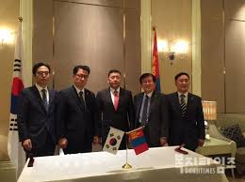
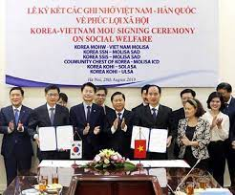

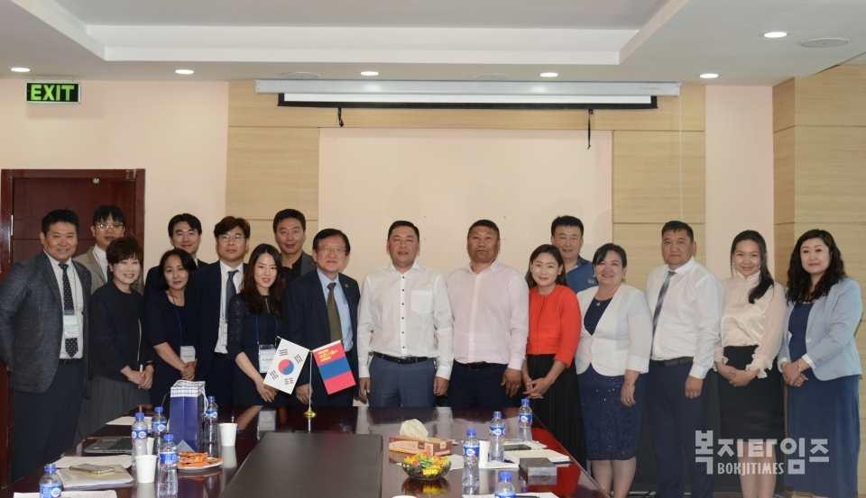
한국형 푸드뱅크 전수: 몽골, 베트남
몽골 노동사회복지서비스청장을 비롯한 전국푸드뱅크 조사단과 몽골 푸드뱅크 태스크포스팀은 10일간의 지역조사 일정을 마치고 최종평가회의를 통해 몽골형 푸드뱅크 설립방안 마련

Slide 9

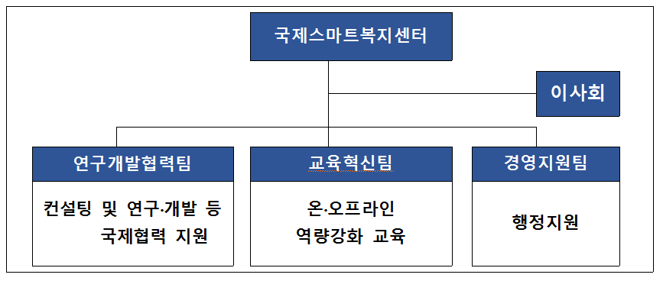
국제적 기반 사회적 포용 실현
국제스마트복지센터(가칭)
국제사회 사회복지분야의 발전을 선도하기 위해 개도국을 대상으로 사회복지 모델 정책화 및 제도화 구축을 도모하고 개도국의 사회복지 문제를 국제사회와 공조하여 해결
개도국 지원 사업 등을 통해 국제협력을 증진하고 국제복지 이슈에 대한 선제적 대응 및 성장 기반 마련을 통한 국제복지협력 전문기관으로 자리매김

Slide 10
THANK YOU
경청해 주셔서 감사합니다

